Slide 1
REDES SOCIALES whatsapp
TUTORÍA - IES MELCHOR DE MACANAZ

Slide 2
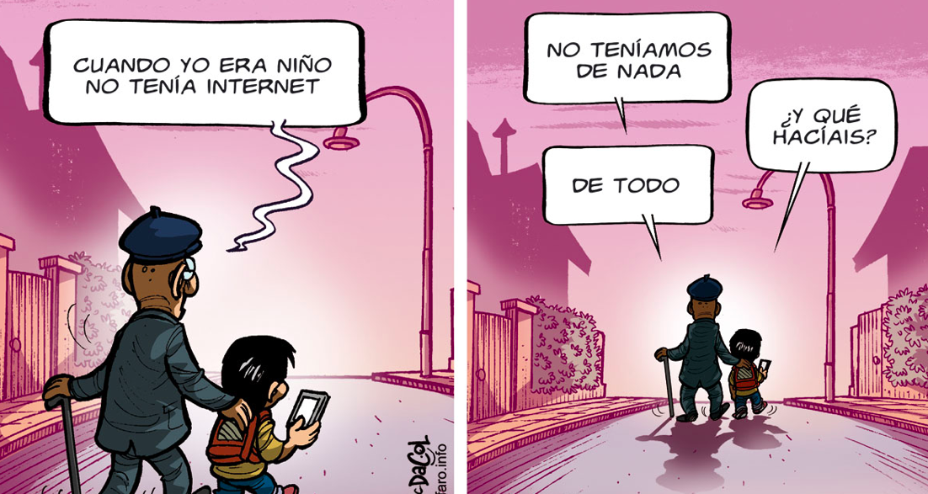

Slide 3
BENEFICIOS DE LAS REDES SOCIALES
ES MUY FÁCIL MANTENER CONTACTO Y REENCONTRARSE CON ANTIGUOS AMIGOS.
NOS PERMITEN Compartir momentos especiales con NUESTRA FAMILIA Y AMIGOS.
Excelentes para propiciar contactos afectivos nuevos como búsqueda de pareja, amistad o compartir intereses sin fines de lucro.
Oportunidad de integrarse a reuniones vía online con fines de movilizar a miles de personas.
Diluyen fronteras geográficas y sirven para conectar gente sin importar la distancia.
Perfectas para establecer conexiones con el mundo profesional.
Tener información actualizada acerca de temas de interés, además permiten acudir a eventos, participar en actos y conferencias.
La comunicación puede ser en tiempo real.
Pueden generar movimientos masivos de solidaridad ante una situación de crisis.

Slide 4
PELIGROS DE LAS REDES SOCIALES
1. Puedes ser objeto de ciberdelincuentes que quieren obtener datos confidenciales sobre ti.
2. DESDE LAS REDES SOCIALES SE TE PUEDE INSTALAR SOFTWARE MALICIOSO EN TU ORDENADOR QUE LES PERMITE OBTENER INFORMACIÓN CONFIDENCIAL COMO DATOS BANCARIOS.
3. PUEDEN DARSE CASOS DE SUPLANTACIÓN DE LA PERSONALIDAD.
4. SI NO CONFIGURAS CORRECTAMENTE TU PRIVACIDAD, PUEDES EXPONER TU VIDA PRIVADA.
5. HAY PERSONAS QUE PUEDEN LLEGAR A ACOSARTE O PERSEGUIRTE EN LAS REDES SOCIALES
6. BULLYNG A TRAVÉS DE GRUPOS DE REDES SOCIALES.

Slide 5
¿CÓMO PREVENIR?
No dar datos personales.
Nunca publiques fotos o comentarios que puedan ser usados contra ti mismo, o contra tus seres queridos, por terceras personas.
Utilizar más de una dirección de correo electrónico.
Rechazar SPAM y correos inesperados.
No dar con facilidad nuestra dirección de correo electrónico.
Mantener nuestras claves en secreto.
Si te molestan, pide ayuda.
No confíes en los “Chollos” ni en los regalos.
Confía siempre en tu padre y en tu madre, así como en las Fuerzas y Cuerpos de Seguridad.
Alguien desconocido no es tu amigo/a.
No te cites por primera vez con alguien desconocido a solas.

Slide 6
WHATSAPP
LOS GRUPOS DE WHATSAPP SON ALGO EXTERNO AL CENTRO EDUCATIVO. Se puede dar el caso de que una clase cree su propio grupo para información sobre deberes, excursiones, información del centro, exámenes, …

Slide 7
WHATSAPP
Pero hay que tener en cuenta varios aspectos muy importantes:
- No se puede agregar a nadie a un grupo sin su consentimiento.
- Si un grupo no se usa adecuadamente puede tener sus consecuencias…
NO SE PUEDEN DIFUNDIR FOTOS DE PROFESORES O ALUMNOS SIN SU CONSENTIMIENTO
METERSE CON OTROS COMPAÑEROS DEL CENTRO
REIRSE O HABLAR MAL DE UN PROFESOR PUEDE SER MOTIVO PARA QUE EL CENTRO INTERVENGA

Slide 8
Algunas aclaraciones
- Amenazar a alguien (hacerlo por Whatapp es lo mismo que hacerlo en persona).
Difundir falsedades sobre otra persona
Delitos de odio (tipo chistes racistas, homófobos, …) contra alguien del grupo
Todos ellos son considerados un delito legalmente con penas que pueden ir desde una multa a delitos de prisión según la gravedad.

Slide 9
Algunas aclaraciones
Meter a alguien en un grupo de WhatsApp sin su permiso puede conllevar que te denuncien a la Agencia Estatal de Protección de Datos (AEPD), por el simple motivo de que el administrador está mostrando tus datos personales al resto del grupo (nombre, apellidos y número). Es una revelación de datos personales de manual, y está castigado con una sanción económica

Slide 10
Algunas aclaraciones
Actuaciones de Bullying por Whatsapp tienen responsabilidad penal y conllevan responsabilidad penal y civil regulado en la LO 5/2000, de responsabilidad penal de los menores

Slide 11
Algunas aclaraciones
Da la sensación de que nunca vas a ir a prisión cometiendo delitos por WhatsApp, ¿no?
Pornografía infantil.
Compartir fotos y vídeos íntimos sin consentimiento de la persona
Son delitos por los que delito por el que irías a prisión de cabeza de acuerdo con el artículo art. 172 ter del Código Penal, que está penado con entre 3 meses y dos años de prisión

Slide 12
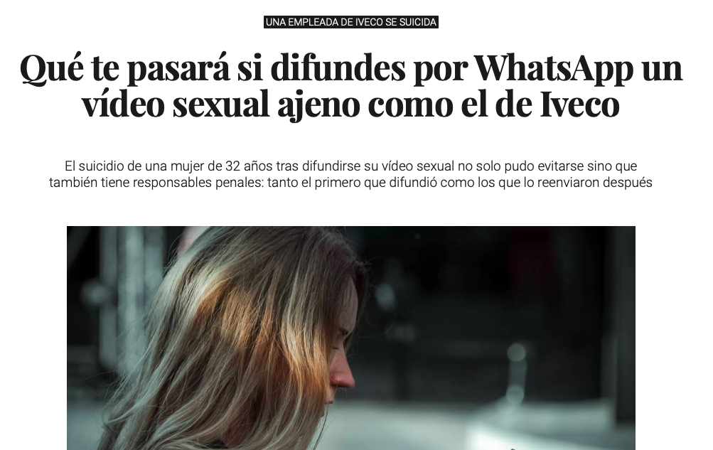
Algunas aclaraciones
29/05/2019

Slide 13
CARPETA VÍDEOS INTERNET:
01_CiberBullyingNicaragua
02_Mi_Historia_De_Bullying_Cantante_German_Garmendia

Slide 14
COMENTAR:
EL DECÁLOGO DE USO SEGURO DE WHATSAPP
DOCUMENTO RELACIÓN CON INTERNET

